Slide 1
Verzorgen gewas 1 Boomteelt Periode 4 Les 4 Verzorgen Bomen

Slide 2
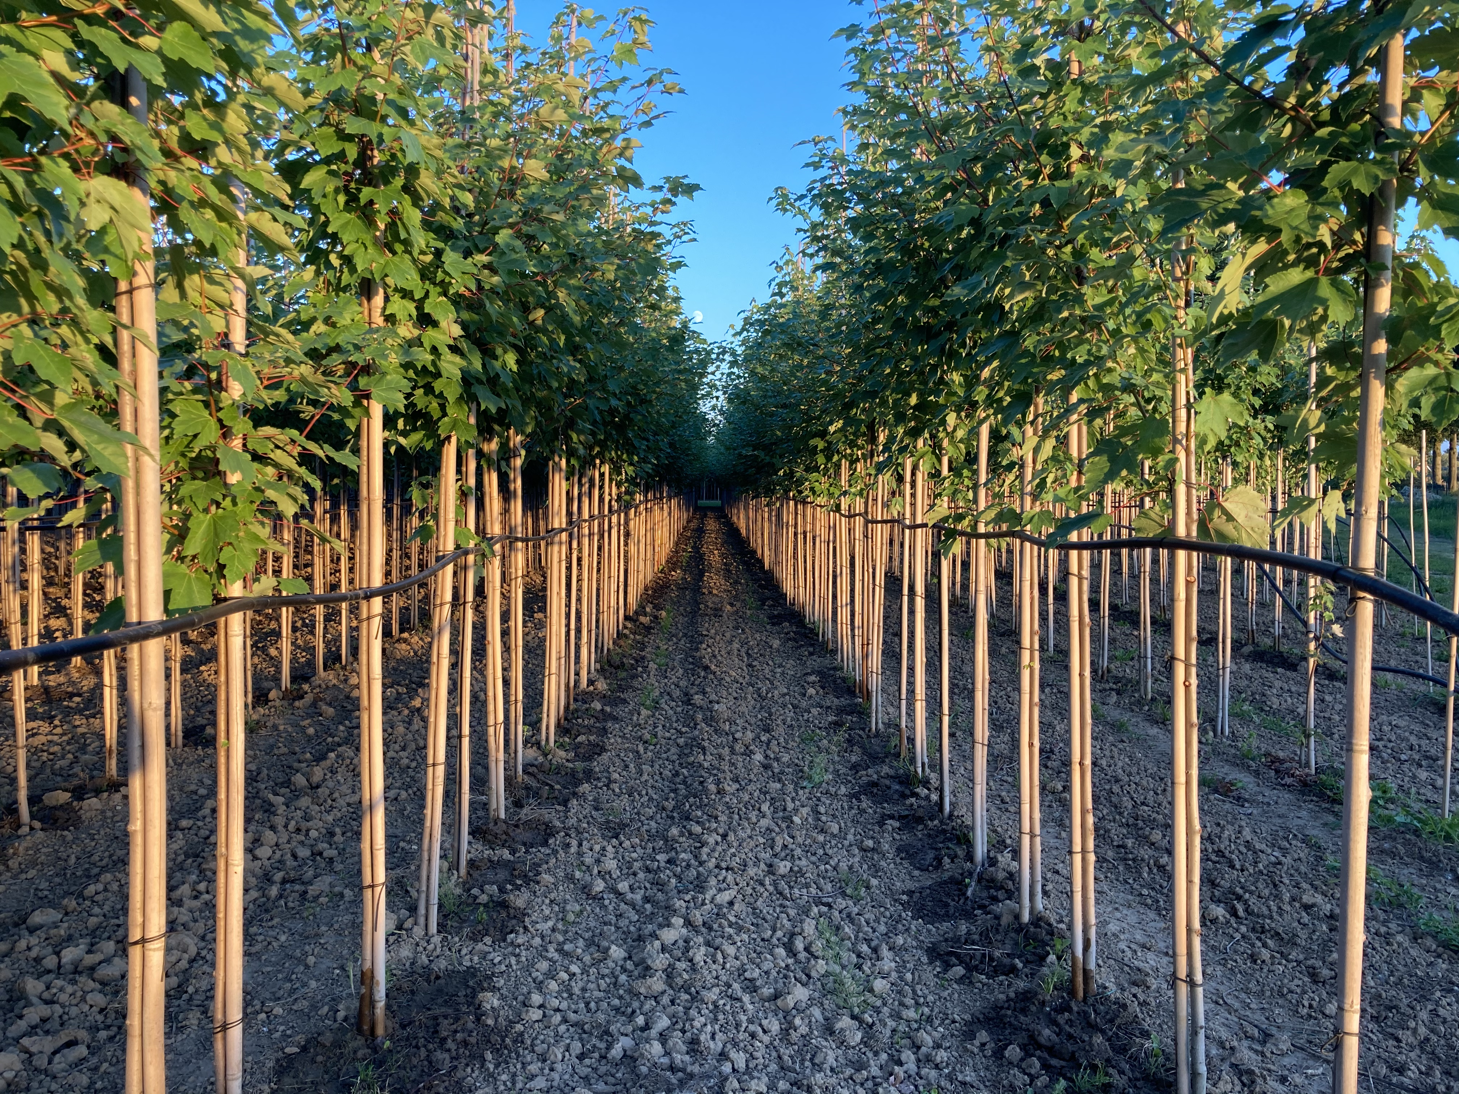
Verzorgen gewas 1 Boomteelt
Les schema:
Hydroponics
Introductie
Kas & Tunnel
Verzorgen bomen
Verzorgen struiken en vaste planten

Slide 3
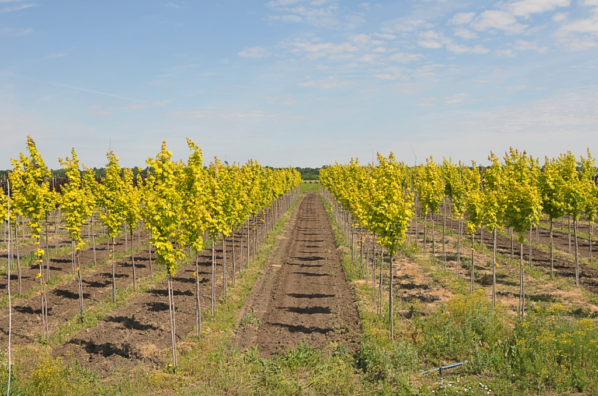
Verzorgen gewas 1 Boomteelt
Les 4 Verzorgen Bomen
Deze les:
Bomen, bos en haagplantsoen
Autochtone herkomst
Het plantklaar maken van bomen
Verzorgen van bomen
Bemesting en grondonderzoek

Slide 4
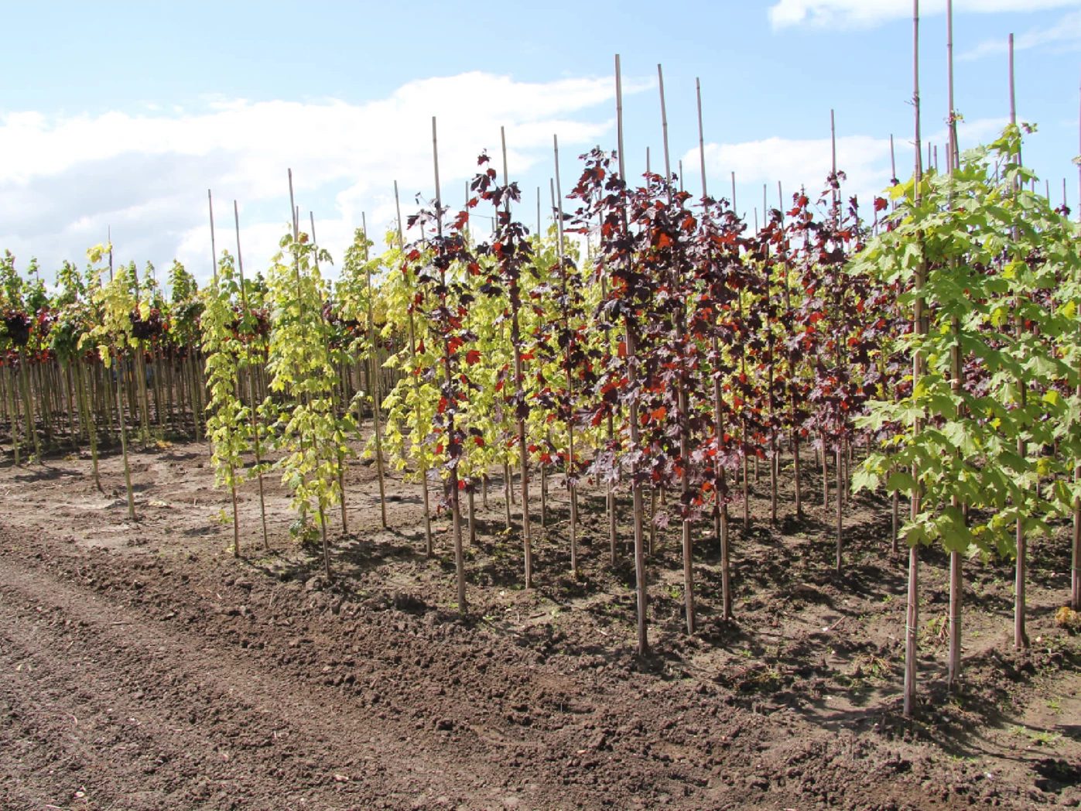
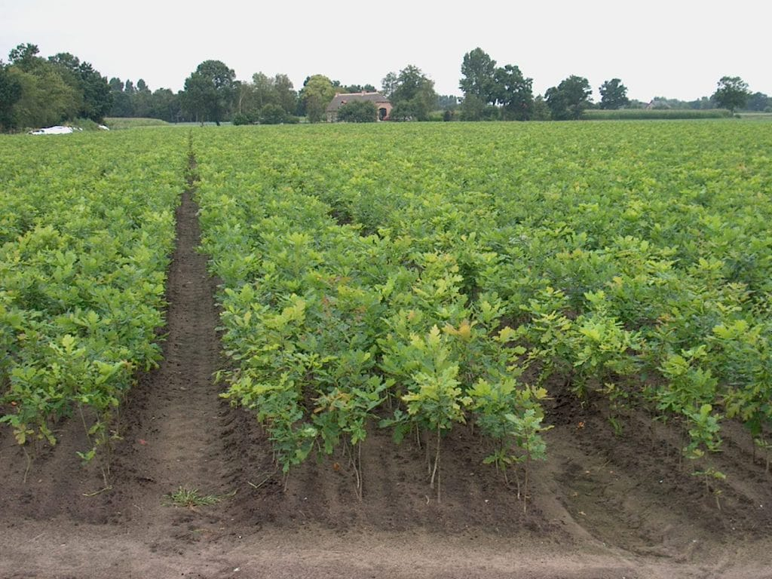
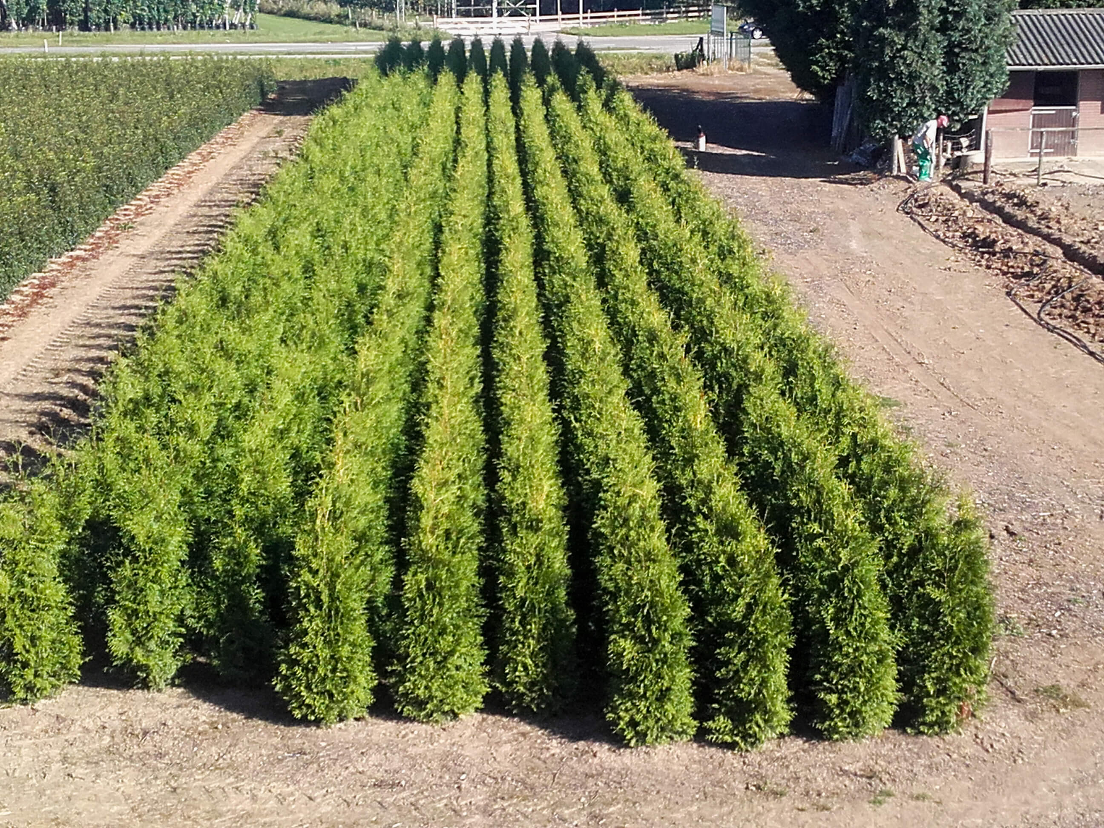
Verzorgen gewas 1 Boomteelt
Les 4 Verzorgen Bomen
Bomen, bos en haagplantsoen
Bomen
Vaak in kleinere hoeveelheden geteeld, meerjarig aangebonden , (vorm-)gesnoeid aan paal gebonden. Soms veredeld op onderstam
Bosplantsoen
Meestal zaailingen die na 1 jaar worden gerooid en afgeleverd in bundels van 10.
Haagplantsoen
Meestal struiken en heesters uit zaad of stek gekweekt.

Slide 5
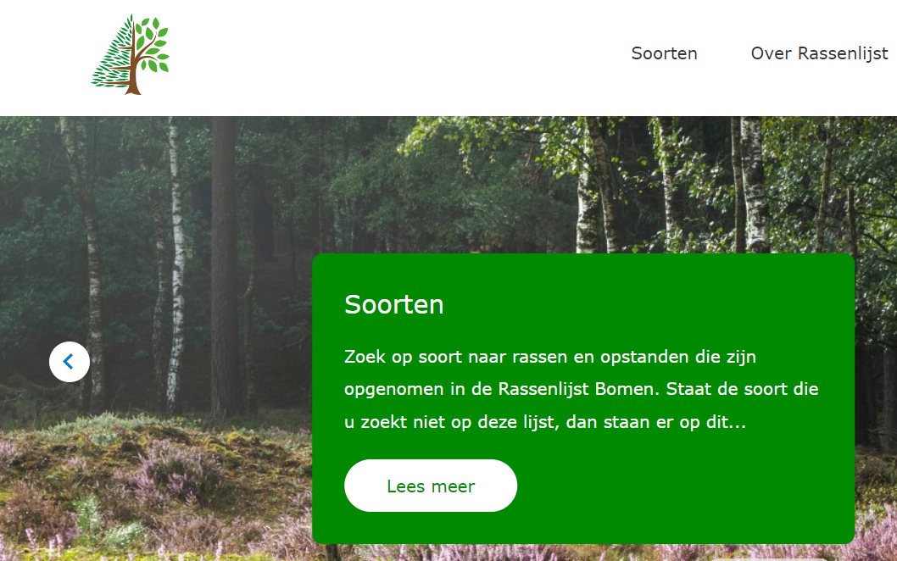
Verzorgen gewas 1 Boomteelt
Les 4 Verzorgen Bomen
Autochtone herkomst
1992 Biodiversiteitsverdrag van Rio ondertekend.
Behoud van de biologische diversiteit binnen soorten en ecosystemen
Eeuwenlange natuurlijke selectie: autochtone populaties zich aan ons klimaat en onze milieuomstandigheden aan kunnen passen
In het ene gebied bloeit een boom of struik bijvoorbeeld eerder dan in het andere gebied
Ook kunnen vorm en grootte van de bladeren of de bloemen variëren
Deze variatie is van groot belang voor allerlei dieren, zoals bloem bezoekende insecten.
https://www.rassenlijstbomen.nl/nl/home/over-rassenlijst/autochtone-herkomsten.htm

Slide 6
Verzorgen gewas 1 Boomteelt
Les 4 Verzorgen Bomen
Autochtone herkomst
Soorten die in Nederland aangeplant worden:
https://www.rassenlijstbomen.nl/nl/home/soorten.htm
Optimaal gebruik van de Rassenlijst houdt in al voor het bestellen van een bepaalde herkomst, tijdig bij een boomkweker kenbaar maken waar de voorkeur naar uit gaat. De kweker kan dan op zijn beurt daarmee rekening houden bij het bestellen van zaden van de gewenste herkomst. De voorkeur voor bepaalde herkomsten hangt af van de doelstelling van de aanplant.

Slide 7
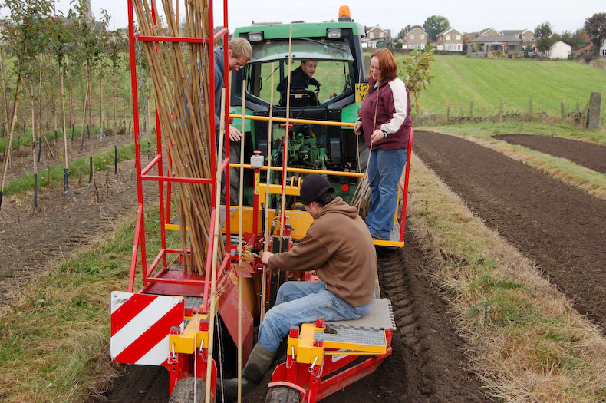
Verzorgen gewas 1 Boomteelt
Les 4 Verzorgen Bomen
Het plantklaar maken van bomen
Bomen worden vaak gesnoeid geleverd
Wortels kunnen ook geknipt zijn
Soms hebben bomen een wortel behandeling gehad met groei hormonen (opzuigen)
Bij het planten worden meestal direct de opbindstokken gestoken

Slide 8
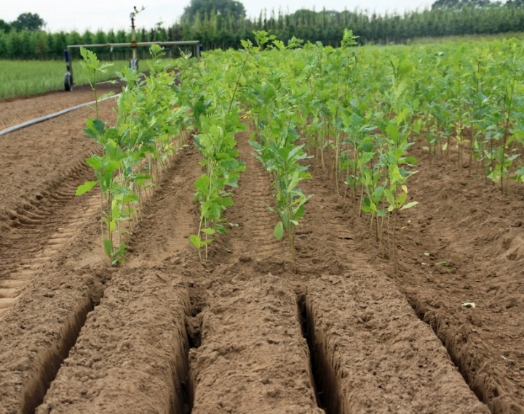
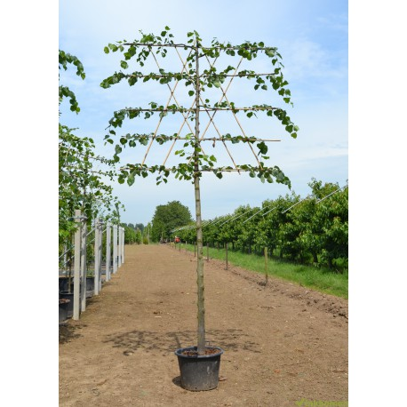
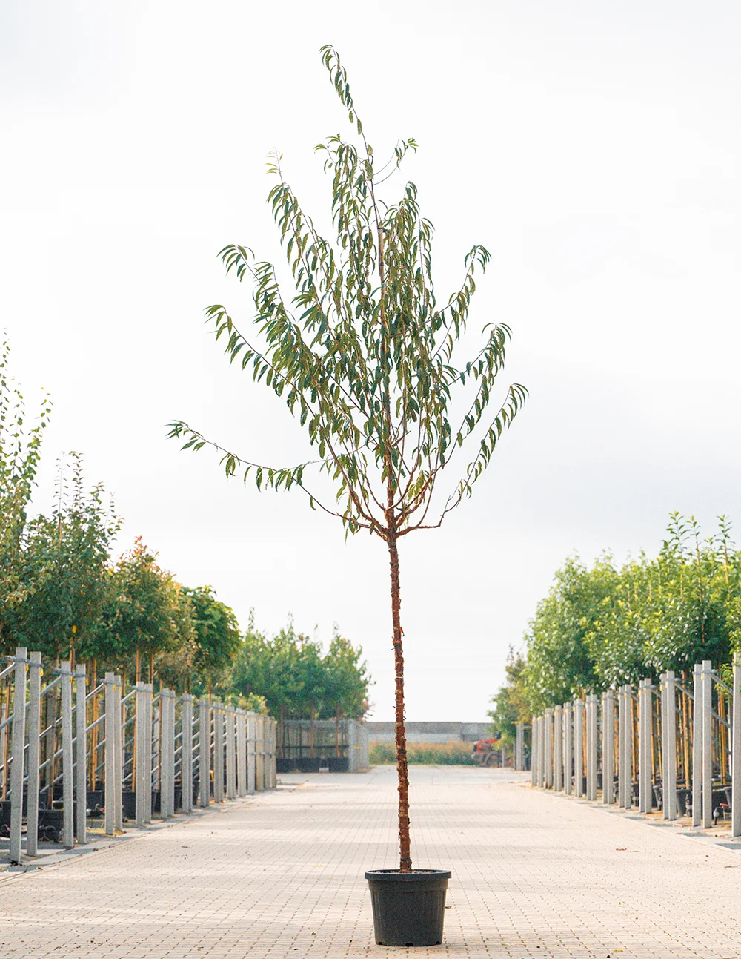
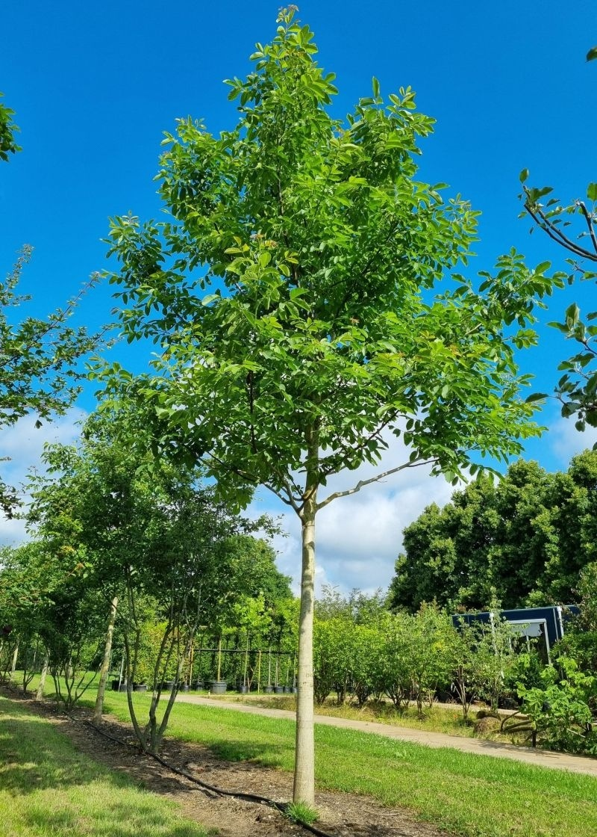
Verzorgen gewas 1 Boomteelt
Les 4 Verzorgen Bomen
Verzorgen van bomen
Spillen
Leibomen
Hoogstammen
Laanbomen

Slide 9
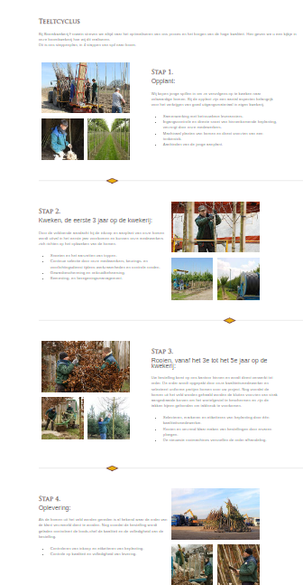
Verzorgen gewas 1 Boomteelt
Les 4 Verzorgen Bomen
Verzorgen van bomen
Spillen
1e jaar groei van zaailing/stek tot 1 meter
2e jaar toppen vrijmaken (op 1 zetten) binden met bandjes , zijtakken wegsnoeien met beleid om dubbele top te vermijden
3e jaar herhaling van het 2e jaar
4e jaar toppen, de top eruit knippen en een zijtak leiden naar boven. Dit doe je omdat de boom anders te dun uitgroeit.
4-6e jaar onderste zijtakken dicht tegen de bast wegknippen.
https://www.frowein.nl/boomkwekerij/stappen-plan/

Slide 10
Verzorgen gewas 1 Boomteelt
Les 4 Verzorgen Bomen
Verzorgen van bomen
Leibomen
Leibomen worden eerst opgekweekt als spillen
In het 3e of 4e jaar wordt er getopt maar i.p.v. 1 zijtak door te laten groeien worden meerdere zijtakken in het lei-rek verdeeld en aangebonden

Slide 11
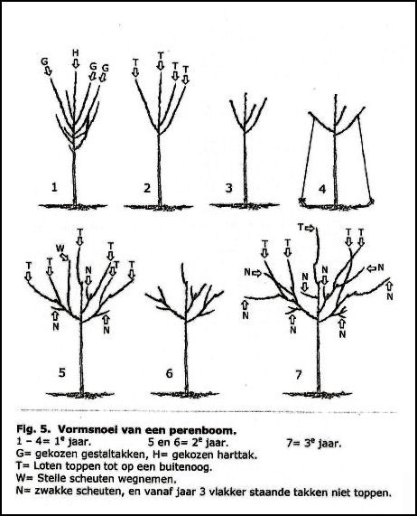
Verzorgen gewas 1 Boomteelt
Les 4 Verzorgen Bomen
Verzorgen van bomen
Hoogstammen
Hoogstammen worden ook als spil opgekweekt.
Op de gewenste hoogte wordt de top verwijderd en de zijtakken onder de top terug gesnoeid zodat deze weer uitlopen
https://innoplant.nl/wat-is-het-verschil-tussen-laagstam-en-hoogstam/
(lees met name het commentaar)

Slide 12
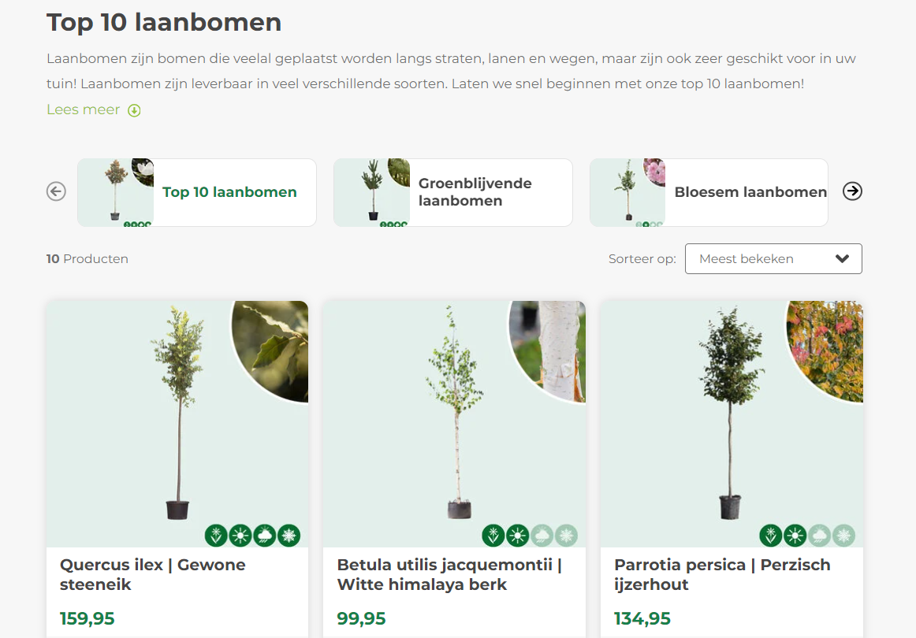
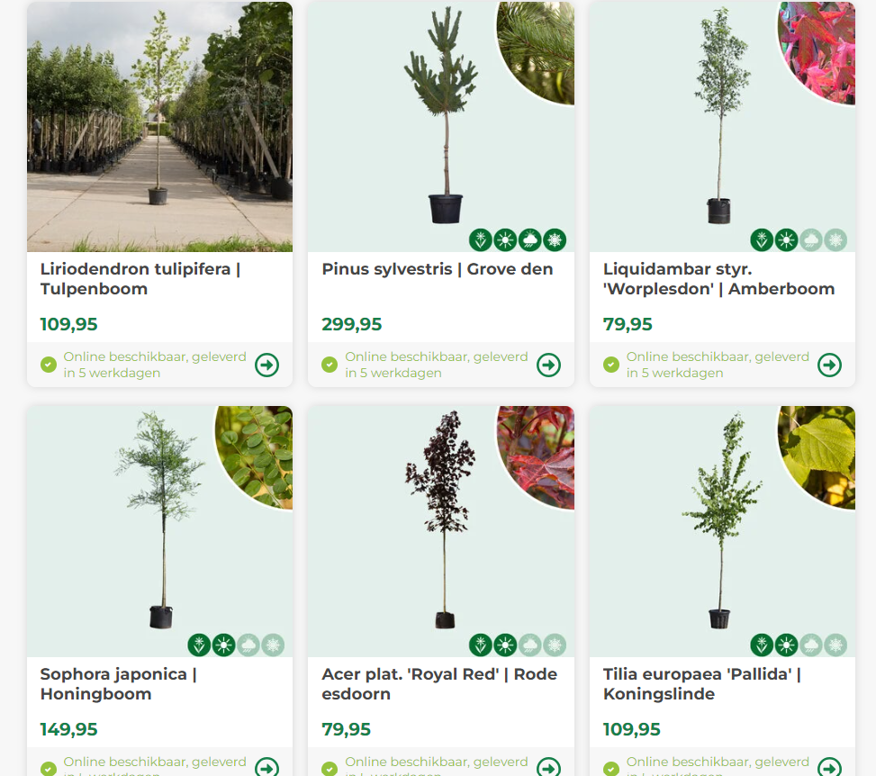
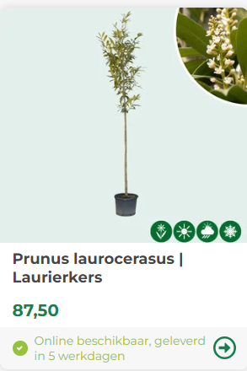
Verzorgen gewas 1 Boomteelt
Les 4 Verzorgen Bomen
Verzorgen van bomen
Laanbomen
Ook laanbomen worden als spil opgekweekt
Op de gewenste stamhoogte wordt de laanboom in een piramide vorm gesnoeid.
De onderste zijtakken laat men dan langer uitgroeien en die daarboven steeds iets korter.

Slide 13
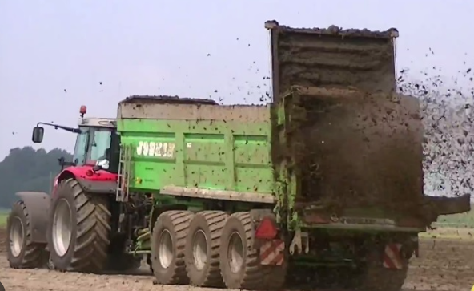
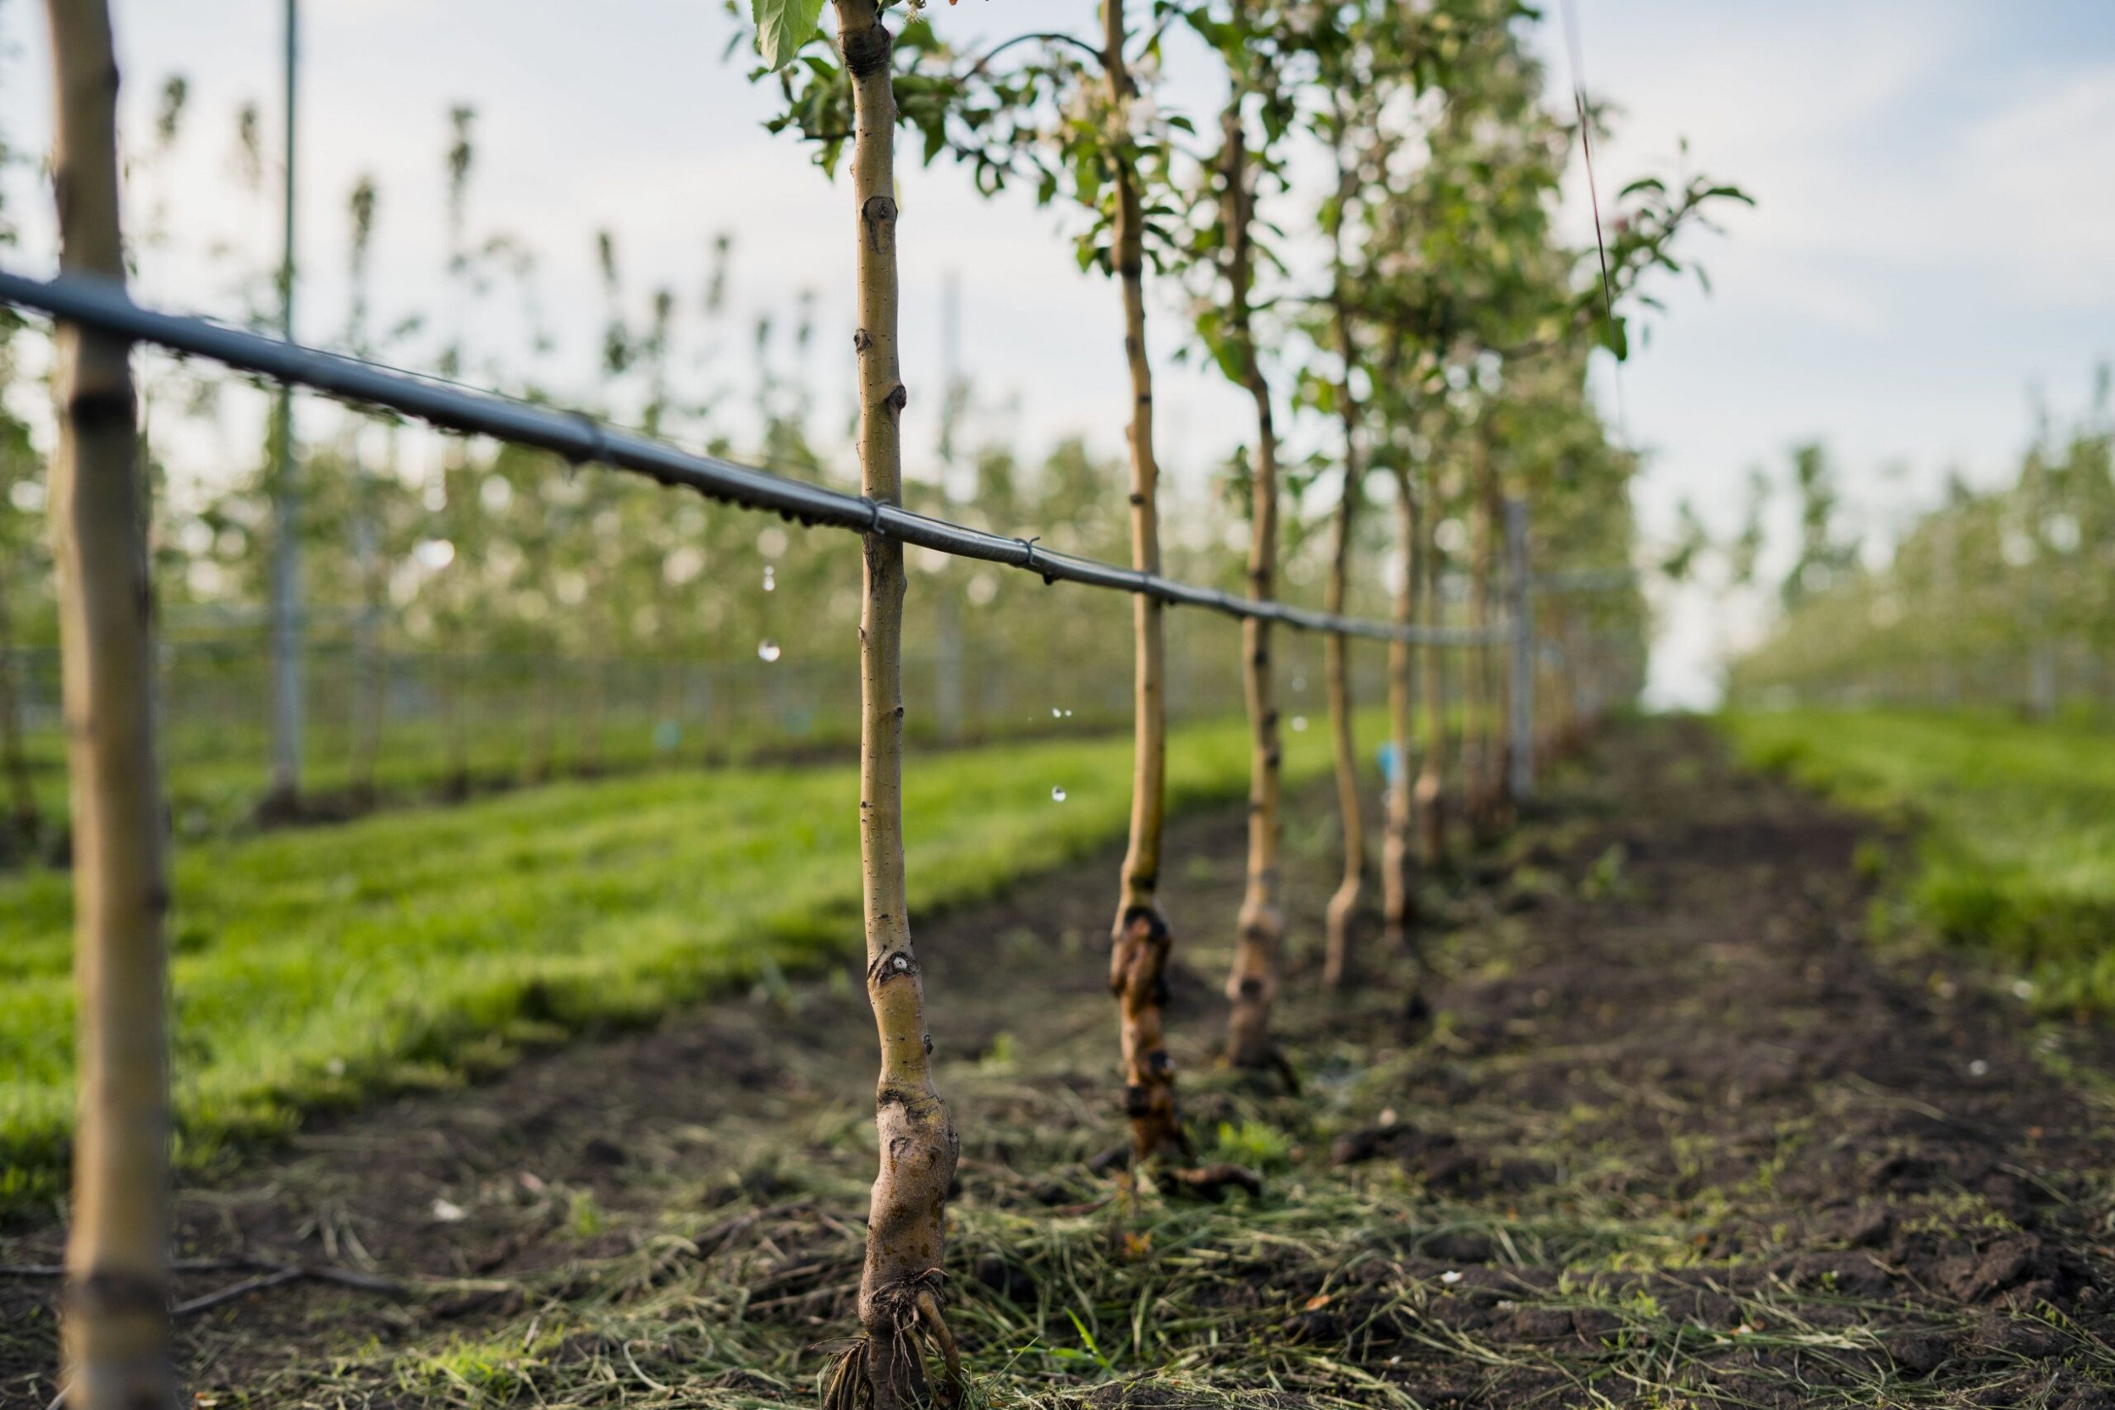
Verzorgen gewas 1 Boomteelt
Les 4 Verzorgen Bomen
Bemesting en grondonderzoek
Volle grond
Voor het poten grondmonster nemen en bemestingsadvies vragen
Tijdens de teelt tenminste 2x per jaar opnieuw bemonsteren en indien nodig bijmesten met langdurende meststof of fertigeren (tijdens watergift)
Containerteelt
Potgrond met een langwerkende meststof gebruiken
Regelmatig potgrond of drainwater onderzoek en indien nodig bijmesten met het gietwater.

Slide 14
Verzorgen gewas 1 Boomteelt
Les 4 Verzorgen Bomen
Huis werk lees uit de reader boomteelt deel 1 Bomen
Maak de opdracht 2 uit de webquest verzorgen van de teelt

